Slide 1

전달, 전달, 점호 5분전
공군 작전정보통신단 일병 김영인
사이버작전사령부 일병 김준호

Slide 2
프로젝트 설명
비대면
비대면
스마트폰 반납
&
점호

Slide 3
왜?
반납 시간이 되면
당직사관실에 모이는 병사들
교대 근무자의
스마트폰 사용시간 불일치
반납된 스마트폰
검사의 불편함
비효율적 & 전염병 위험

Slide 4
핵심 아이디어
모바일 신분증 기술(QR코드 활용)과 생체인식 기술을 활용해 스마트폰 반납을 관리하고,
개인이 보관하며 언제든지 꺼낼 수 있도록 상자를 설계하자!

Slide 5
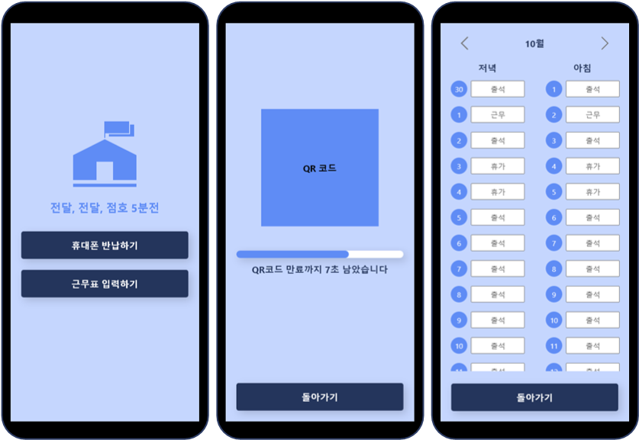
아이템 구성
스마트폰 앱
병사 인적정보, 근무 정보 등을
포함하고 있는 QR코드 생성
병사는 QR코드를 띄운 채로
스마트폰 보관 상자에 넣어야 한다

Slide 6
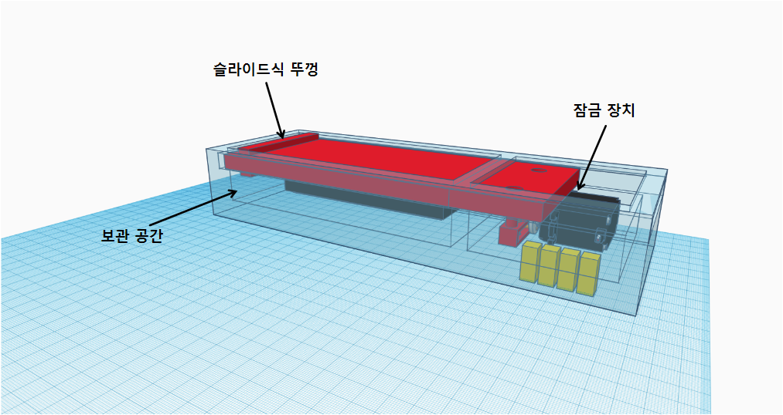
아이템 구성
스마트폰 보관 상자
스마트폰을 보관할 수 있도록
병사 개인에게 지급되는 상자
병사는 점호 시간이 되면
스마트폰을 넣은 후
상자를 인증기에 올려놓는다

Slide 7
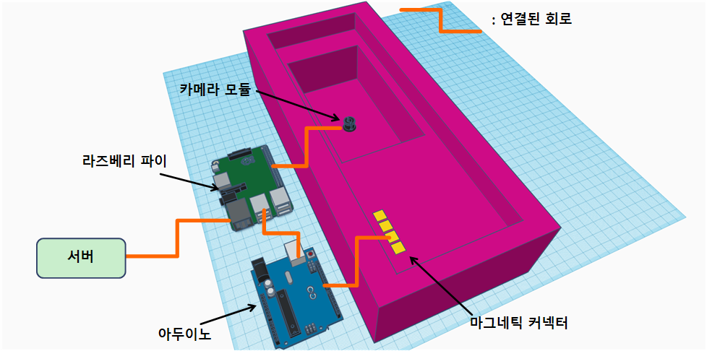
아이템 구성
인증기
각 호실 또는 복도에 비치되는
상자 인증 및 잠금 관리 장치
병사들이 상자를 올려 놓으면
상자 바닥으로 보이는 QR코드를 인식해
점호 현황을 체크하고 상자를 잠근다

Slide 8
왜?
Q. 블루투스, 인터넷 연결 등을 사용하지 않은 이유?
A. 군 부대 내에서는 외부망과 내부망의 혼용을 엄격히 금지
때문에 스마트폰과 점호 관리 서버의 직접 통신은 불가능
그 대안으로 찾은 것이 QR코드를 통한 일방적 데이터 전송

Slide 9
왜?
Q. 잠금 장치와 아두이노를 분리된 회로로 만든 이유
A. 상자 내부에 아두이노를 넣을 경우 예산이 급격히 상승
각 호실 또는 복도에 비치되는 정도로 타협

Slide 10
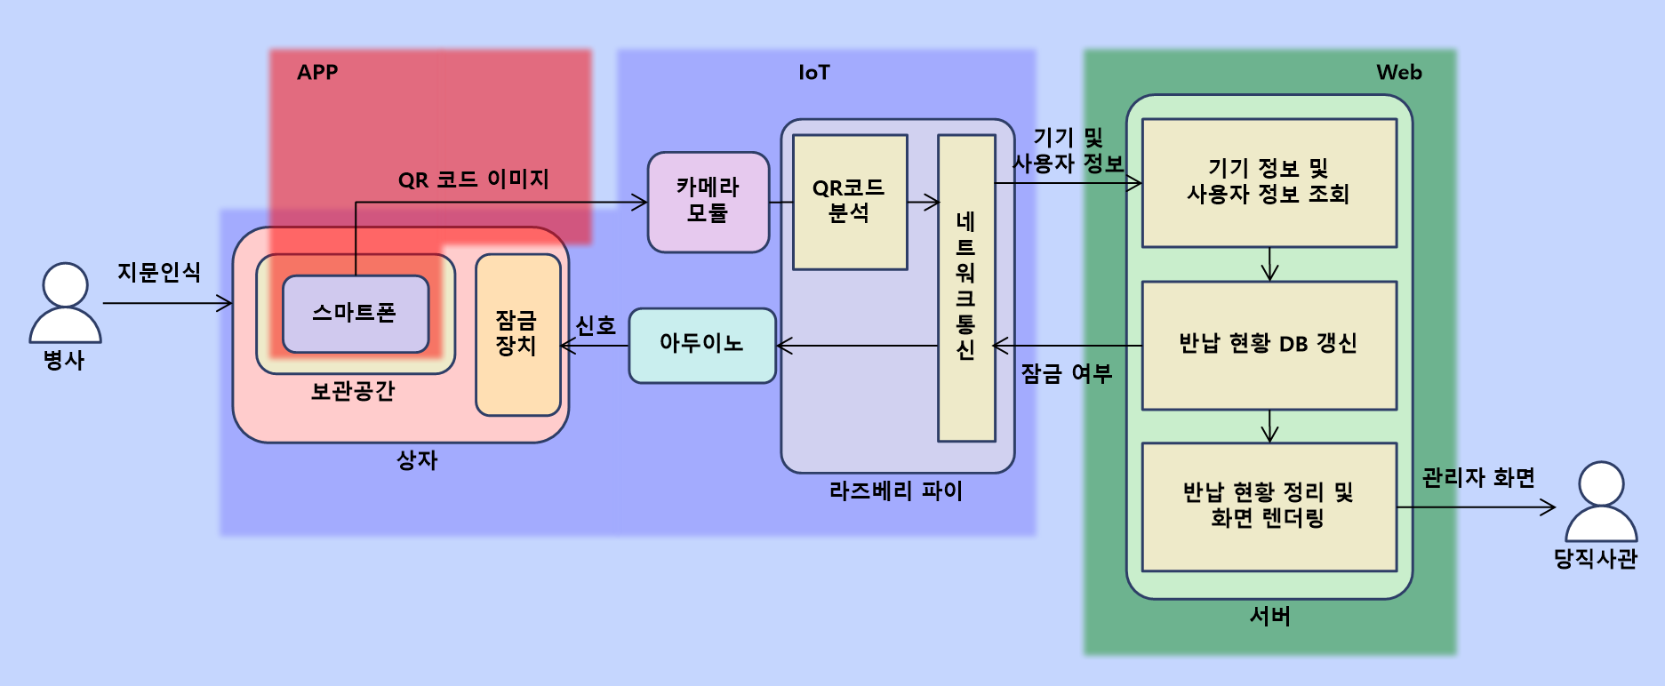
Block Diagram

Slide 11
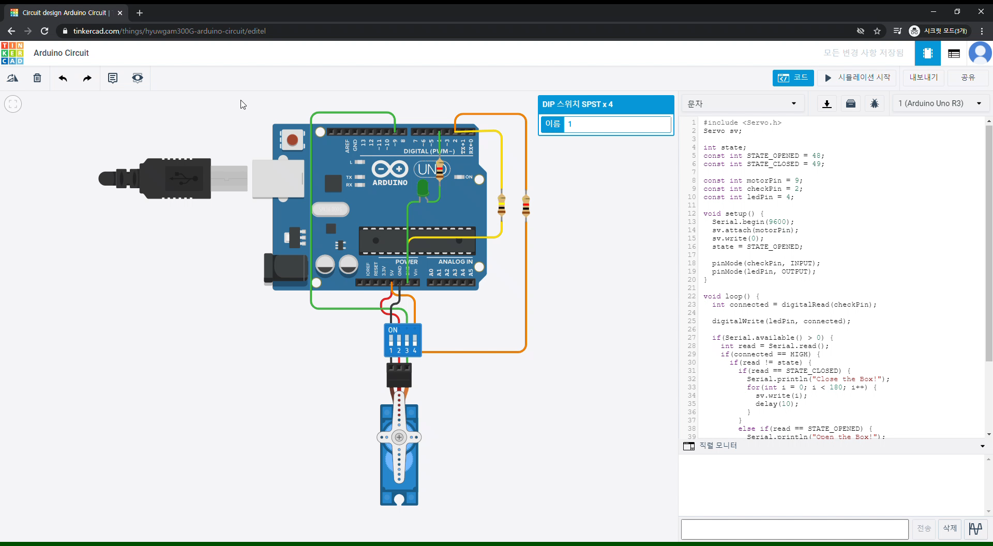
시연 영상

Slide 12
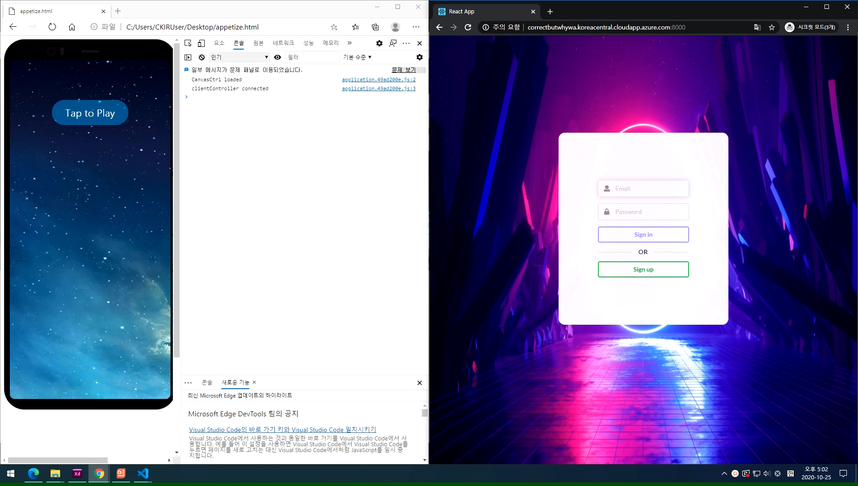
시연 영상

Slide 13
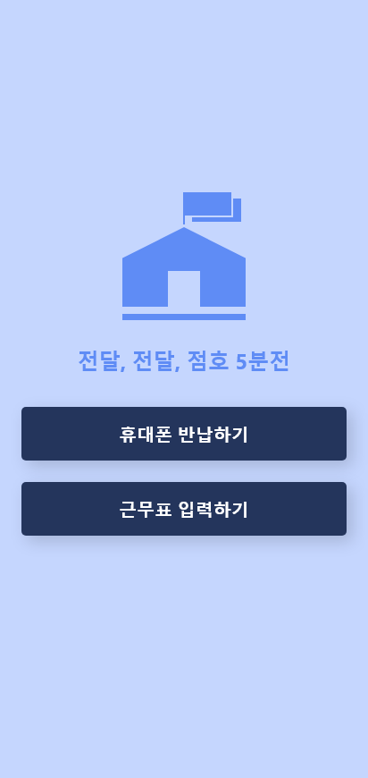
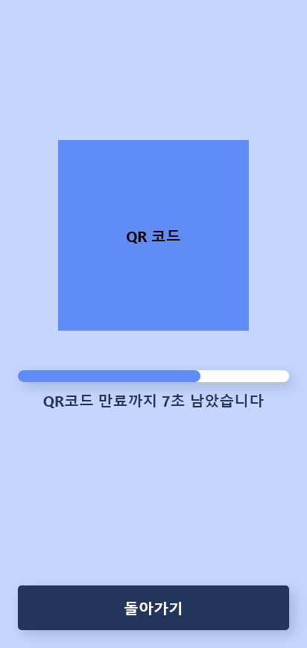
앱 소프트웨어 구조
기기 고유 ID값, 병사 개인 정보 등
기기에 저장되어 있는 값 로딩
전달 받은 값을 QR코드로 변환 및
QR코드를 화면에 표시
기기 ID, 군번, 반납 버튼 클릭 시간 등
QR코드에 들어가야 하는 정보 전달
지문인증
실제 사용자가 맞는지 검증
(투폰, 대리 출석 방지)
제한시간 만료 시 자동 복귀

Slide 14
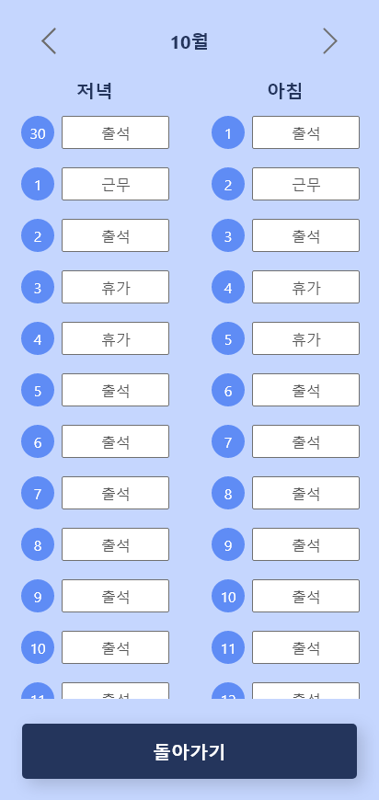
앱 소프트웨어 구조
기존에 입력된 근무표 로딩
근무표를 수정할 수 있는 인터페이스 제공
기존에 입력된 근무표 전달
수정된 근무표 전달
수정된 근무표 저장

Slide 15
웹 서버 구조
로그인 정보 입력
이메일, 암호화 된
비밀번호 등
DB에 저장 요청
이메일, 암호화 된
비밀번호 등
DB에 저장
관리자 페이지로 전환 또는 재로그인 요청
완료 또는
에러 메세지
DB에 저장된 결과 반환
완료 또는
에러 메세지
클라이언트
서버
DB

Slide 16
웹 서버 구조
저장된 병사 목록 화면에 표시
DB에 병사 목록 요청
등록된 병사 목록
저장된 병사 목록
저장된 병사 목록
병사 추가 또는 삭제 정보 입력
군번, 이름 등
병사 정보
DB에 업데이트 요청
DB에 업데이트
관리자 페이지로 전환 또는 재로그인 요청
결과 메세지 및
수정된 병사 목록
DB에 업데이트된 결과 반환
완료 또는
에러 메세지
클라이언트
서버
DB

Slide 17
웹 서버 구조
저장된 병사 목록 화면에 표시
DB에 병사 목록 요청
등록된 병사 목록
저장된 병사 목록
저장된 병사 목록
주기적으로 스마트폰 반납 시각 갱신 요청
DB에 스마트폰 반납 시각 정보 요청
각 병사 별 스마트폰 반납 시각 조회
별도 정보 없음
별도 정보 없음
기존과 달라진 정보에 별도 표시
병사 별 스마트폰
반납 시각
DB에서 가져온 결과 반환
병사 별 스마트폰
반납 시각
클라이언트
서버
DB

Slide 18
앞으로의 발전 가능성
점호 과정 중에 QR코드를 통해 병사의 하루 운동량 등 다른 정보도 함께 전송하여 다양한 서비스를 만드는 데에 활용할 수 있다
인증기에 적외선 체온계를 추가하여 점호 과정 중에 스마트폰을 반납하는 동시에 비대면 건강 체크를 할 수 있다

